Slide 1
«Оздоровление детей в бассейне»

Slide 2
Польза бассейна для детей
Сложно недооценить пользу бассейна для детей в современном обществе. Наши дети испытывают колоссальные нагрузки на позвоночник и опорно-двигательную систему с самого раннего возраста. Но если вы начнете ходить с ребенком в бассейн– вы обезопасите его от многих негативных факторов окружающей среды и предупредите ряд возможных заболеваний.

Slide 3
Семь основных причин, по которым необходимо систематически посещать бассейн для детей:
1) Посещая бассейн с ребенком, вы способствуете укреплению его иммунной системы.
2) Организм ребенка закаляется, становится более устойчивым к перепадам температуры.
3) Укрепляется опорно-двигательный аппарат, формируется крепкая мышечная система – залог здоровья вашего ребенка на долгие годы.
4) Улучшается осанка, суставы становятся крепкими – вырабатывается координация движений.
5) Плавание предотвращает такие распространенные в детском возрасте заболевания, как простуда, ОРВИ и грипп.
6) После занятий плаванием улучшается общий тонус организма, повышается аппетит. Нормализуется время сна и бодрствования. Гиперактивные дети, накупавшись вдоволь, становятся спокойнее и уравновешеннее.
7) Бассейн для детей подарит вашему ребенку уйму положительных эмоций и отличное настроение на весь день!

Slide 4
Посещая бассейн мы реализуем следующие задачи:
Оздоровительные задачи
Воспитательные задачи
Направлены на охрану и укрепление здоровья ребенка, его гармоничное психофизическое развитие, совершенствование опорно-двигательного аппарата, формирование правильной осанки, повышение работоспособности организма, приобщение ребенка к здоровому образу жизни.
Направлены на воспитание двигательной культуры, нравственно –волевых качеств: смелости, настойчивости, чувство собственного достоинства.

Slide 5
Дети нашего детского сада вот уже на протяжении 3-х лет посещают бассейн «Обь»

Slide 6
С детьми занимается тренер

Slide 7
В конце учебного года для родителей проводят открытое занятие, где дети показывают, чему научились за год

Slide 8
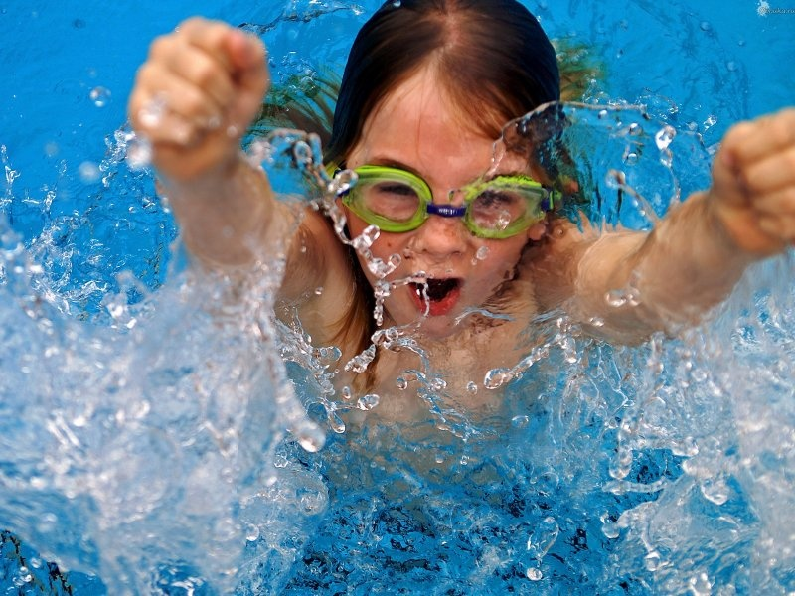
Ребенок, который преодолел страх перед водой, начинает уверенно чувствовать себя в коллективе. Огромная радость и счастье светятся в его глазах, когда он начинает понимать, что преодолел свой страх, стал сильнее и увереннее в себе. Сразу появляется огромное желание плавать и плавать.

Slide 9
Спасибо за внимание!

